Slide 1
数论
来自天津大学等学校的培训材料

Slide 2
初等数论的概念
整除性和约数：
  假设d和a是整数，d|a（读作d整除a），意味着存在某个整数k，有a=kd。
  如果d|a，并且d≥0，则称d是a的约数。
  每个整数a都可以被其平凡约数1和a整除，a的非平凡约数也成为a的因子。

Slide 3
快速幂
3 ^ 999
= 3 ^ (512 + 256 + 128 + 64 + 32 + 4 + 2 + 1)
= (3 ^ 512) * (3 ^ 256) * (3 ^ 128) * (3 ^ 64) * (3 ^ 32) * (3 ^ 4) * (3 ^ 2) * 3
这样只要做16次乘法。即使加上一些辅助的存储和运算，也比直接乘高效得多（尤其如果这里底数是成百上千位的大数字的话）。
我们发现，把999转为2进制数：1111100111，其各位就是要乘的数。这提示我们利用求二进制位的算法（其中mod是模运算）：

Slide 4
快速幂
typedef int NumberType;
NumberType optimized_pow_n(NumberType x, unsigned int n)
{
NumberType pw = 1;
while (n > 0) {
if (n & 1) // n & 1 等价于 (n % 2) == 1
pw *= x;
x *= x;
n >>= 1; // n >>= 1 等价于 n /= 2
}
return pw;
}

Slide 5
初等数论的概念
素数和合数
  对于某个整数a>1，如果它仅有平凡约数1和a则称p是素数。否则p是合数。
  可以证明素数有无限多个。
  筛法求素数。

Slide 6
筛法
enum {N=100000};
int prime[N];//1-质数,0-非质数
void create_prime()
{
int i, j;
for(i = 2; i < N; i++)
prime[i]=1;
for(i = 2; i < N; i++)
if(prime[i]){
for(j = i * i; j < N; j+=i)
prime[j] = 0;
}
}

Slide 7
初等数论概念
除法定理，余数和同模
  除法定理：对任意整数a和任意正整数n，存在唯一的整数q和r，使得a=qn+r，其中0≤r<n。
  值q称为除法的商，值r=a(mod n)称为除法的余数。
  根据整数模n所得的余数，可以把整数分成n个等价类。包含整数的模n等价类为：[a]_{n}={a+kn| k∈Z}

Slide 8


常见数列
1.Fibonacci数列
{0，1，1，2，3，5，8，13，21……}

Slide 9
2.卡特兰数
•h(1)＝1,h(0)=1
•h(n)=C(2n,n)/(n+1) (n=1,2,3,...)
3.错排数
n个有序的元素应有n ！种不同的排列。如若一个排列式的所有的元素都不在原来的位置上，则称这个排列为错排。
M(1)=0,M(2)=1 M(n)=(n-1)[M(n-2)+M(n-1)]
……………………
给定N个节点，能构成h(N)种不同的二叉树

Slide 10
http://acm.hdu.edu.cn/showproblem.php?pid=1005
A number sequence is defined as follows:
f(1) = 1, f(2) = 1,
f(n) = (A * f(n - 1) + B * f(n - 2)) mod 7.
Given A, B, and n, you are to calculate the value of f(n).
1 <= A, B <= 1000, 1 <= n <= 100,000,000

Slide 11
方法一 循环出现？
方法二 矩阵幂
fn+1 A B fn
fn 1 0 fn-1
另：http://poj.org/problem?id=3070

Slide 12
初等数论的概念
公约数与最大公约数
  d是a的约数并且也是b的约数，则d是a和b的公约数。
  两个不同时为0的整数a和b的最大公约数表示为gcd(a, b)。

Slide 13
初等数论的概念
gcd(a, b) 的性质：
  定理：如果a，b是不全为0的任意整数，则gcd(a, b)是a与b的线性组合{ax+by:x,y∈Z}中的最小正元素。
  推论1：对于任意整数a，b，如果d|a并且d|b，则d|gcd(a, b)。
  推论2：对于所有整数a和b以及任意非负整数n，gcd(an, bn)=n*gcd(a,b)。
  推论3：对所有正整数n，a和b，如果n|ab并且gcd(a, n)=1，则n|b。

Slide 14
初等数论的概念
互质数：
  如果两个整数a与b只有公因数1，即如果gcd(a, b)=1，则a与b称为互质数。
  定理：对任意整数a，b和p，如果gcd(a, p)=1且gcd(b, p)=1，则gcd(ab, p) = 1。

Slide 15
初等数论概念
唯一因子分解
  唯一质因子分解定理：合数a仅能以一种方式，写成如下的乘积形式：
    a=p₁^{e1}p₂^{e2}…p_{r}^{er}
  其中p_{i}为素数，p₁<p₂<…<p_{r}，且e_{i}为正整数。
  因子个数
    (1+e1)(1+e2)…(1+er)

Slide 16
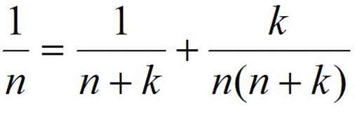
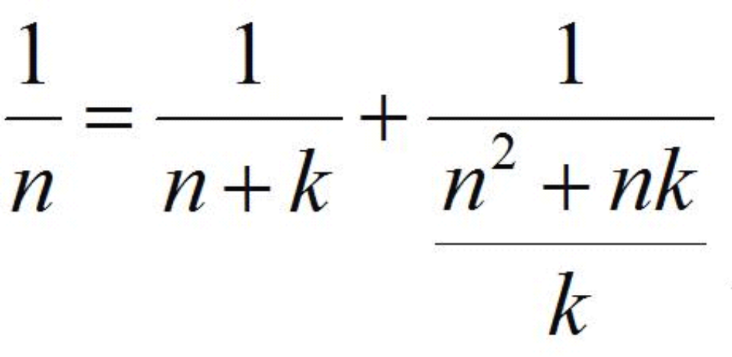
http://acm.hdu.edu.cn/showproblem.php?pid=1299
例1/n=1/a+1/b(a<b)的对数

Slide 17
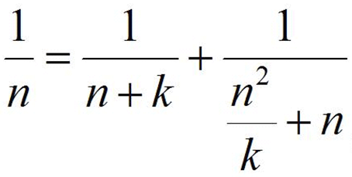
由于a=n+k<2*n(如果等于2n那么就是a==b了) 得到 k<n，而显然k是n^2的因子
质数打表，利用前面因子个数的结论

Slide 18
欧拉函数
欧拉函数是少于或等于n的数中与n互质的数的数目，即和n的最大公约数为1的数字的个数。
先因子分解
Phi(n)=n*(1-1/p1)*(1-1/p2)*…*(1-1/pk)
推导过程见刘汝佳 《算法竞赛入门经典》p184

Slide 19
/*==========================================
|单独求欧拉函数phi(x)
===========================*/
unsigned euler(unsigned x)
{// 就是公式
unsigned i, res=x;
for (i = 2; i < (unsigned)sqrt(x * 1.0) + 1; i++)
if(x%i==0) {
res = res / i * (i - 1);
while (x % i == 0) x /= i; // 保证i一定是素数
}
if (x > 1) res = res / x * (x - 1);//大于sqrt(x)的质因子
return res;
}

Slide 20
const int maxn=20;
unsigned int i,j;
int phi[maxn];
/*===============================
|递推求欧拉函数phi(i)
============================*/
for (i = 1; i <= maxn; i++) phi[i] = i;
for (i = 2; i <= maxn; i += 2) phi[i] /= 2;
for (i = 3; i <= maxn; i += 2)
if(phi[i] == i) {
for (j = i; j <= maxn; j += i)
phi[j] = phi[j] / i * (i - 1);
}

Slide 21
初等数论基本概念
例：求一个正整数n的所有约数和。
把正整数n分解质因子的乘积，假设结果为n=p₁^{e1}p₂^{e2}…p_{r}^{er}，那么正整数n的所有因子之和为：
Sum=(1+p₁+p₁²+…+p₁^{e1})*(1+p₂+p₂²+…+p₂^{e2}) *…*(1+p_{r}+p_{r}²+…+p_{r}^{er})

Slide 22
例： 求N!中素因子P的个数
我们提取的数字显然是：P * 2P * 3P…，显然有 [N / P]个
提取P,之后我们又得到了 1* 2 * 3 * … * [N / P]
􀂆
cnt=0;
while (N)
{
cnt+=N/p;
N/=p;
}

Slide 23
如何分解素因子
通常使用试除法（效率？）
得到素数表以后扫描素数表,然后把N的素因子加入解集.对于一个数字N，若想分解它，那么素数表必须筛选到sqrt(N) 的级别

Slide 24
最大公约数
GCD递归定理：对任意非负整数a和任意正整数b，gcd(a, b) = gcd(b, a mod b)。
证明:
a可以表示成a = kb + r,则r = a mod b
假设d是a,b的一个公约数，则有d|a, d|b,而r = a - kb,因此d|r 因此d是(b,a mod b)的公约数

Slide 25
最大公约数
欧几里德算法：又称辗转相除法，用于计算两个整数a，b的最大公约数
int euclid(int a,int b)
{
if (b==0)//当 b 减小到 0 时，它们的最大公因数为a
return a;
else
return euclid(b,a%b);
}

Slide 26
最大公约数
欧几里德算法的运行时间
  引理：如果a>b≥1并且EUCLID(a, b)执行了k≥1次递归调用，则a≥F_{k+2}，b≥F_{k+1} 。
  定理：对任意整数k≥1，如果a>b≥1且b< F_{k+1} ，那么EUCLID(a, b)的递归调用次数少于k次。

Slide 27
最大公约数
二进制最大公约数算法：
  如果a和b都是偶数，那么gcd(a, b) = 2gcd(a/2, b/2)。
  如果a是奇数，b是偶数，那么gcd(a, b) = gcd(a, b/2)。
  如果a和b都是奇数，那么gcd(a, b) =gcd ((a–b)/2, b)。

Slide 28
扩展欧几里德算法
扩展欧几里德算法是用来在已知a, b的情况下，求解一组x，y使得a*x+ b*y = Gcd(a, b) (解一定存在，根据数论中的相关定理)。

Slide 29
扩展欧几里德算法原理
Gcd(a, b) = Gcd(b,a%b), 可以将a b 的线性组合就化简为 b 与 a % b 的线性组合
所以x * a+y * b = Gcd(a, b) = Gcd(b,a%b) = _x * b + _y * a % b
= _x * b +_y * (a – a / b * b)
= _y * a + (_x – _y *a / b) * b
所以：x = _y y = _x – _y *a / b

Slide 30
续
根据我们前边的结论：
a b 都在减小，当 b 减小到 0 时，我们就可以得出 x = 1 ,y = 0
然后递归回去就可以求出 最终的 x ,y 了

Slide 31
实现代码
int ext_gcd(int a,int b,int *x,int *y)
{
if(b==0) { *x=1; *y=0; return a; }
int d=ext_gcd(b,a%b,x,y);
int tmp=*x; *x=*y;
*y=tmp-a/b*(*y);
return d;
}

Slide 32
方程ax+by=c的整数解(a,b,c为整数）
令g=gcd(a,b), 很明显,c不是g的倍数时方程无解。如果c等于g，用扩展欧几里德算法求得一组解(x0,y0). 如果c是g的倍数，则相应的一组解(x0*c/g,y0*c/g).
若方程存在解(x1,y1)，则通解形式为(x1+k*b/g, y1-k*a/g), k为任意整数

Slide 33
同余方程（模方程）
同余的概念
a ≡ b (mod n) 意思是a和b 对n取余的结果相同
同余方程 已知a, b, n, 求x。
a*x ≡ b(mod n)
ax = b + kn => ax – kn=b => ax+(-k)n=b
很明显方程有解当且仅当gcd(a, n)|b

Slide 34
定理：假设方程ax ≡ b(mod n)有解（即有d|b，其中d=gcd(a, n)），x₀是该方程的任意一个解，则该方程对模n恰有d个不同的解，分别为：x_{i}=x₀+i(n/d)(i = 0, 1, …, d-1)。
定理：对任意n>1，如果gcd(a, n)=1，则方程ax ≡ b(mod n)对模n有唯一解。

Slide 35
一个例子
3x ≡ 9(mod 10)
转化为 3x + 10y = 9
3x + 10y = 1 必然有解，通过扩展欧
几里德算法求解，例如求得 x = -3 , y = 1
则3x + 10y = 9 的一个解为:x = -3 * 9 = -27, y = 9
那么可以得到x = -27为一个解,于是取模以后得到结果􀂆 x ≡ 3 (mod 10)

Slide 36
同余方程组与中国剩余定理
《孙子算经》中，有这样一道算术题：
“今有物不知其数，三三数之剩二，五五数之剩三，七七数之剩二，问物几何？”按照今天的话来说：一个数除以3余2，除以5余3，除以7余2，求这个数.

Slide 37
中国剩余定理的原理
设m1,m2,…mk是两两互素的正数，则对任意的整数b1,b2,…bk,同余方程组
X ≡ b1 (mod m1) 意思是X和b1对m1取余的结果相同
X ≡ b2 (mod m2)
…
X ≡ bk (mod mk)
其解为：

Slide 38
续
X = ((y1*M1*b1)+(y2*M2*b2)+…+(yk*Mk*bk) )mod m;
其中
m = m1*m2*…*mk;
Mi = m / mi;
(yi *Mi) mod mi = 1
如何求yi
因为 Mi 和mi 互质，gcd(Mi, mi)=1
必然存在 yi*Mi + xi*mi = 1(扩展Euclid)

Slide 39
x ≡2(mod 3) x ≡3(mod 5) x ≡2(mod 7)
X = (y1 * 35 * 2+y2 * 21 *3+y3*15*2)mod 105
y1 = 2 y2 = 1 y3 =1

Slide 40
它是怎么实现的？
// b[i] m[i]含义见前，k为数组大小
int ModularEquations (int b[],int m[],int k)
{
int i;
int d,x,y,a=0,Mi,M=1;
for(i=0;i<k;i++)
M*=m[i];
for(i=0;i<k;i++)
{

Slide 41
续
Mi=M/m[i];
d=ext_gcd(m[i], Mi,x,y);
a=(a+y*Mi*b[i])%M;
}
if(a>0)
return a;
else
return(a+M);
}

Slide 42
问题：m[i]之间不一定互质？
参见http://www.infosec.sdu.edu.cn/jpkc/resource/3tongyufangcheng.pdf
http://hi.baidu.com/aekdycoin/blog/item/71d7a842b93f611b73f05da4.html

Slide 43
素数测试(判断是否素数)
要判断一个整数n是不是素数，应用费马定理：如果n是素数，那么对于任意的a都满足a^{n-1}=1(mod n)。所以可以通过随机选取若干个a，来检验n是否是素数。
如果n是合数，并且满足a^{n-1}=1(mod n)那么就说n是一个基为a的伪素数。典型见Carmichael number 。

Slide 44
Carmichael number
In number theory, a Carmichael number is a composite positive integer n which satisfies the congruence
for all integers b which are relatively prime to n 。前3个Carmichael数是561,1105,1729. Carmichael数是非常少的.在1~100000000范围内的整数中,只有255个Carmichael数.

Slide 45
对于大数的素性判断，目前Miller-Rabin算法应用最广泛。
一般底数仍然是随机选取，但当待测数不太大时，选择测试底数就有一些技巧了。
比如，如果被测数小于4 759 123 141，那么只需要测试三个底数2, 7和61就足够了。当然，你测试的越多，正确的范围肯定也越大。
如果你每次都用前7个素数(2, 3, 5, 7, 11, 13和17)进行测试，所有不超过341 550 071 728 320的数都是正确的。
如果选用2, 3, 7, 61和24251作为底数，那么10^16内唯一的强伪素数为46 856 248 255 981。
通常认为，Miller-Rabin素性测试的正确率可以令人接受，随机选取 k个底数进行测试算法的失误率大概为4^(-k)。

Slide 46
function Miller-Rabbin(n:longint):boolean;
begin
for i:=1 to s do
Begin
a:=random(n-2)+2;
If modular_exp(a,n-1,n)<>1 then
return false;
end;
End;
return true;
End;

Slide 47
二次探测定理
二次探测定理 如果p是一个素数,且0<x<p,则方程x*x≡1(mod p)的解为x=1,p-1.
事实上, x*x≡1(mod p)等价于 x*x-1
≡0(mod p).
由此可知; (x-1)(x+1) ≡1(mod p)
故p必须整除x-1或x+1.由p是素数且 0<x<p,推出x=1或x=p-1.
利用二次探测定理,我们可以在利用费马小定理计算 a^(n-1) mod n的过程中增加对于整数n的二次探测.一旦发现违背二次探测条件,即可得出n不是素数的结论.

Slide 48
下面的算法power用于计算a^p mod n,并在计算过程中实施对n的二次探测.
void power(unsigned long a,unsigned long p,unsigned long n,unsigned long &result,bool &composite)
//计算 a^p mod n,并实施对n的二次探测
{
unsigned long x;
if(p==0) result=1;
else
{
power(a,p/2,n,x,composite);//递归计算
result=(x*x)%n;//二次探测
if((result==1)&&(x!=1)&&(x!=n-1))
composite=true;
if((p%2)==1) //p是奇数
result=(result*a)%n;
}
}

Slide 49
修正后的Miller_Rabin
bool Miller_Rabin(unsigned long n,unsigned int k)
//重复k次调用
{
unsigned long a,result;
bool composite=false;
for(int i=1;i<=k;i++)
{
a=Random(n-2)+1;
power(a,n-1,n,result,composite);
if(composite||(result!=1)) return false;
}
return true;
}

Slide 50
Pollard Rho算法-大数的快速分解
见http://wenku.baidu.com/view/7433bcd9ad51f01dc281f153.html

Slide 51
练习题目：
扩展欧几里德算法：
POJ 1061 2115
中国剩余定理：
POJ 1006

